Slide 1
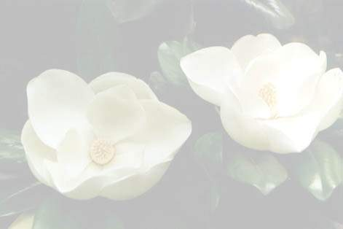
苏教版小语教材第十二册
广 玉 兰

Slide 2
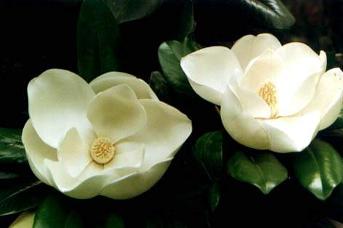
你能用什么美好的词语形容它？

Slide 3
五六月份是广玉兰花盛开的季节。
在绿油油的叶丛中，花朵是那样的洁
净、高雅。我无法用文字准确形容那
花瓣的色彩，说它纯白吧，又似乎有
一种淡淡的青绿色渗透出来；我也无
法用文字准确形容那花瓣的质感，说
它玉琢冰雕吧，它又显得那样柔韧而
有弹性。总之，只凭几个优美的词句
是不能概括它的全部内涵的。

Slide 4
五六月份是广玉兰花盛开的季节。
在绿油油的叶丛中，花朵是那样的洁
净、高雅。我无法用文字准确形容那
花瓣的色彩，说它纯白吧，又似乎有
一种淡淡的青绿色渗透出来；我也无
法用文字准确形容那花瓣的质感，说
它玉琢冰雕吧，它又显得那样柔韧而
有弹性。总之，只凭几个优美的词句
是不能概括它的全部内涵的。
返回

Slide 5
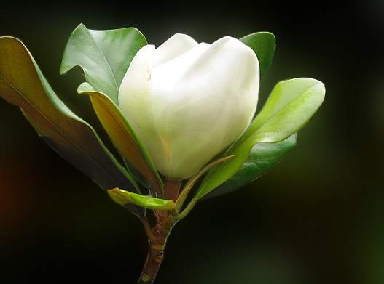
有的含羞待放，碧绿的花苞
鲜嫩可爱。

Slide 6
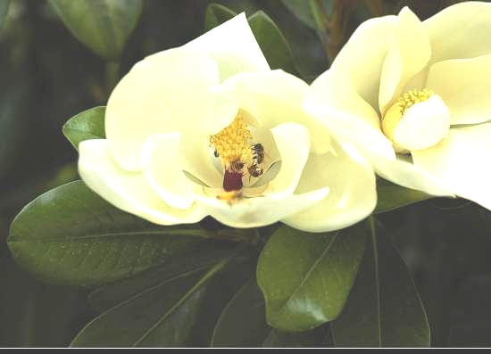
有的刚刚绽放，几只小蜜蜂就迫不及待地钻了进去，那里面椭圆形的花蕊约有一寸长。

Slide 7
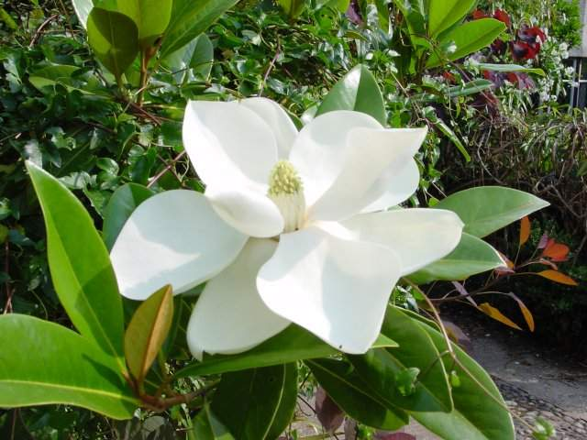
盛开着的广玉兰花，洁白柔嫩得像婴儿的笑脸，甜美、纯洁，惹人喜爱。

Slide 8
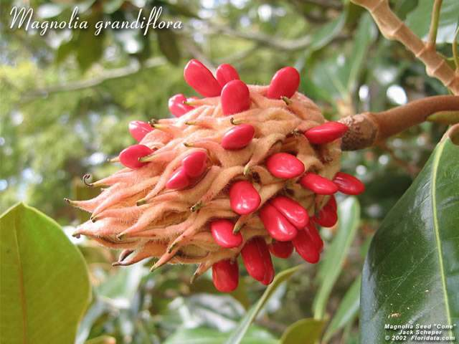
先前热热闹闹开过的广玉兰花呢，花瓣虽然凋谢了，花蕊却依然挺立枝头，已长成近两寸长的圆茎。圆茎上面缀满了像细珠似的紫红色的小颗粒，这就是孕育着新生命的种子。

Slide 10
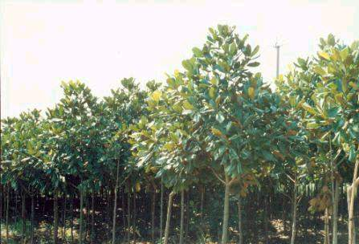
广玉兰开花有早有迟，在同一棵树上，能看到花开的各种形态。有的含苞待放，碧绿的花苞鲜嫩可爱。有的刚刚绽放，几只小蜜蜂就迫不及待地钻了进去，那里面椭圆形的花蕊约有一寸长。盛开着的广玉兰花，洁白柔嫩得像婴儿的笑脸，甜美、纯洁，惹人喜爱。先前热热闹闹开过的广玉兰花呢，花瓣虽然凋谢了，花蕊也依然挺立枝头，已长成近两寸长的圆茎。圆茎上面缀满了像细珠似的紫红色的小颗粒，这就是孕育着新生命的种子。

Slide 11
广玉兰开花有早有迟，在同一棵树上，能看到花开的各种形态。有的含苞待放，碧绿的花苞鲜嫩可爱。有的刚刚绽放，几只小蜜蜂就迫不及待地钻了进去，那里面椭圆形的花蕊约有一寸长。盛开着的广玉兰花，洁白柔嫩得像婴儿的笑脸，甜美、纯洁，惹人喜爱。先前热热闹闹开过的广玉兰花呢，花瓣虽然凋谢了，花蕊也依然挺立枝头，已长成近两寸长的圆茎。圆茎上面缀满了像细珠似的紫红色的小颗粒，这就是孕育着新生命的种子。远远看上去，以株广玉兰就像是一个数世同堂、生生不息的大家族。

